Slide 1
CHÀO MỪNG CÁC EM ĐẾN VỚI TIẾT HỌC
MÔN
LỊCH SỬ LỚP 8

Slide 2
Quan sát lược đồ, hình ảnh dưới đây và thực hiện theo yêu cầu:
- Em đã biết gì về khu vực Đông Nam Á (vị trí địa lý, các quốc gia, đặc điểm hiện tại)?
- Những hình ảnh dưới đây liên quan đến lịch sử của khu vực Đông Nam Á ở thời kì nào? Nêu những hiểu biết của mình về các sự kiện đó.

Slide 3
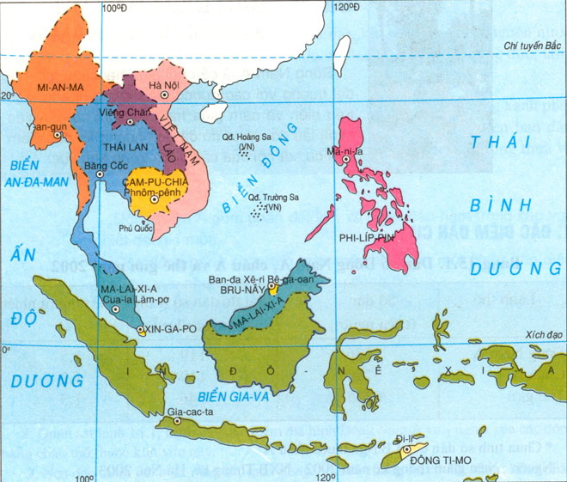

Slide 4
BÀI 11
CÁC NƯỚC ĐÔNG NAM Á CUỐI THẾ KỈ XIX - ĐẦU THẾ KỈ XX

Slide 5
I. QUÁ TRÌNH XÂM LƯỢC ĐÔNG NAM Á CỦA CHỦ NGHĨA THỰC DÂN PHƯƠNG TÂY
Quan sát lược đồ Đông Nam Á cuối thế kỉ XIX – đầu thế kỉ XX, đọc thông tin sách giáo khoa, em hãy:
1. Giải thích vì sao khu vực Đông Nam Á trở thành đối tượng xâm lược của các nước tư bản phương Tây?
2. Khái quát quá trình xâm lược Đông Nam Á của các nước tư bản phương Tây?

Slide 6
Các quốc gia Đông Nam Á có vị trí chiến lược quan trọng, giàu tài nguyên thiên nhiên, chế độ phong kiến suy yếu,…

Slide 7
Nhận xét những điểm chung nổi bật về chính sách thuộc địa của các nước tư bản phương Tây đối với các nước Đông Nam Á?
Vơ vét, không phát triển công nghiệp thuộc địa, tăng thuế, mở đồn điền, bắt lính, đàn áp, chia để trị,…

Slide 8
Nêu dự đoán về thái độ của nhân dân khu vực này trước tình hình trên?
Đấu tranh chống xâm lược và giải phóng dân tộc.

Slide 9
II. PHONG TRÀO ĐẤU TRANH GIẢI PHÓNG DÂN TỘC Ở CÁC NƯỚC ĐÔNG NAM Á
Lập bảng niên biểu về một số cuộc đấu tranh, giải phóng dân tộc tiêu biểu của nhân dân Đông Nam Á cuối thế kỉ XIX – đầu thế kỉ XX theo mẫu:

Slide 10
Tên nước | Chống thực dân | Tên phong trào và tổ chức, lãnh đạo | Hình thức đấu tranh | Lực lượng tham gia
In-đô-nê-xia:
Phi-líp-pin
Cam-pu-chia
Lào
Mến Điện
Việt Nam

Slide 11
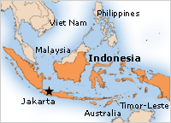
- In-đô-nê -xi-a:
+ Nhiều tổ chức yêu nước ra đời: 1905 thành lập công đoàn xe lửa,
1908 Thành lập hội liên hiệp công nhân. Chủ nghĩa Mác được truyền bá rộng rãi.
+ 5-1920 : Đảng cộng sản thành lập.

Slide 12
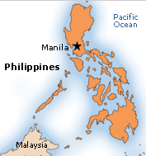
- Phi-lip-pin:
Năm 1571 Tây Ban Nha hoàn thành xâm lược Phi-lip-pin.
Nhân dân liên tục đứng lên đấu tranh.
Sau cách mạng 1896-1898 Nước cộng hòa Phi-lip-pin thành lập.
Núp dưới danh nghĩa giúp đỡ nhân dân Phi-lip-pin Mĩ gây chiến với Tây Ban Nha, áp đặt CNTD. Nhân dân lại phải dứng lên chống Mĩ.
T
M

Slide 13
- Ba nước Đông Dương
- Ở Cam-pu-chia: 1863-1866 có khởi nghĩa do A cha-xoa lãnh đạo ở Ta-keo, năm 1866-1867 có khởi nghĩa do nhà sư Pu-côm-bô ở Cra-chê, liên kết với Việt Nam.
Ở Lào: 1901 ND Xa-van-na-khét k/n do Pha-ca-đuốc lãnh đạo. 1907 nhân dân Bô lô ven khởi nghĩa lan sang VN.
Tân Sở
13-7-1885
Pha-ca-đuốc
1901
- Ở Việt Nam: Có khởi nghĩa của Trương Định, Nguyễn Trung Trực, Phong trào “Cần vương”, k/n nông dân Yên Thế…
ND ở Bô-lô-ven
1901-1907
Phu-côm-bô
1866-1867
A cha-xoa
1863-1866
? Em có nhận xét gì về phong trào của nhân dân 3 nước Đông Dương?
Nguyễn Trung Trực
1861-1868
Trương Định
1859-1864

Slide 14
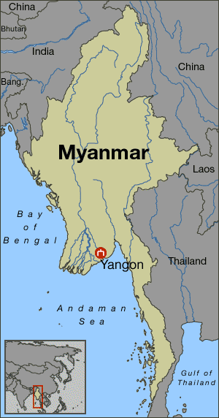
- Miến Điện (Myanma)
- 1885 : Kháng chiến chống thực dân Anh bùng nổ.
Araca
1885
A
1885

Slide 15
Ô CHỮ BÍ MẬT
C
1
I
N
Đ
Đ
Ô
N
Ê
X
I
A
2
B
Ồ
Ô
Đ
À
O
N
H
A
3
A
N
N
H
4
C
Ầ
N
V
Ư
Ơ
N
G
G
5
T
Â
Y
B
A
N
N
N
H
A
6
V
I
Ệ
T
N
A
A
M
7
Đ
Ô
N
G
T
I
M
M
O
8
M
Á
Á
C
? Học thuyết của ông bắt đầu được truyền bá ở Inđônêxia từ 1905.
?Tên phong trào chống pháp tiêu biểu ở Việt nam cuối thế kỉ XX
Đông Ti-mo là thuộc địa của nước nào?
? Đất nước được gọi với các tên “Quốc gia nghìn đảo”
? Khu vực em vừa học trong bài
? Inđônêxia là thuộc địa của nước này
? Nước có nhiều thuộc địa nhất ở Đông Nam Á
? Đây là nước ra đời muộn nhất ở Đông Nam Á
? Đây là nước lớn nhất ở Đông Dương.

Slide 16
HƯỚNG DẪN HỌC
- Học thuộc bài, nắm chắc các nội dung đã học.
- Lập niên biểu về các cuộc đấu tranh của nhân dân Đông Nam Á cuối thế kỉ XIX đầu thế kỉ XX.
- Xem trước bài 12” Nhật Bản giữa thế kỉ XIX đầu thế kỉ XX

